Slide 1
KÜMMERE ICH MICH UM DIE UMWELT?
Lorena Petek
Izradila: Lorena Petek

Slide 2
WAS DENKE ICH?
Ich denke, ich versuche die Umwelt zu schütze, aber ich weiß, dass ich auch Fehler mache.

Slide 3
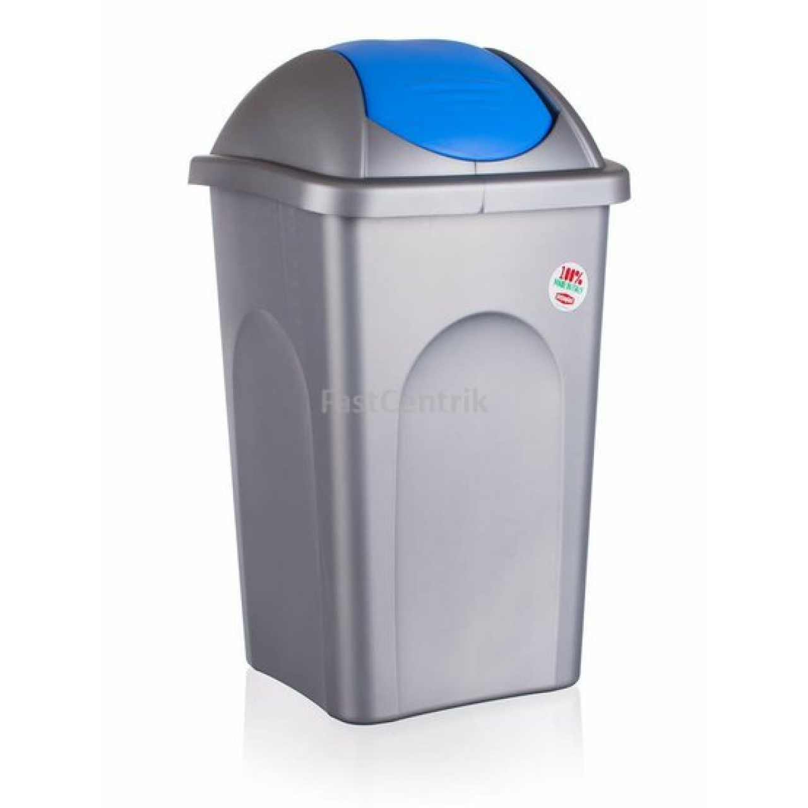
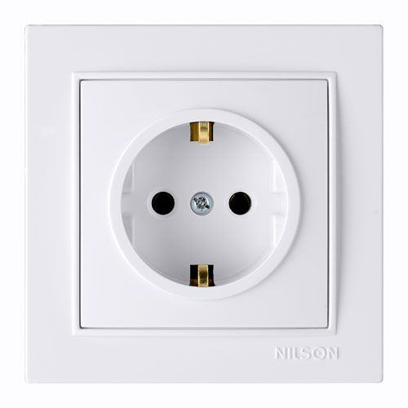
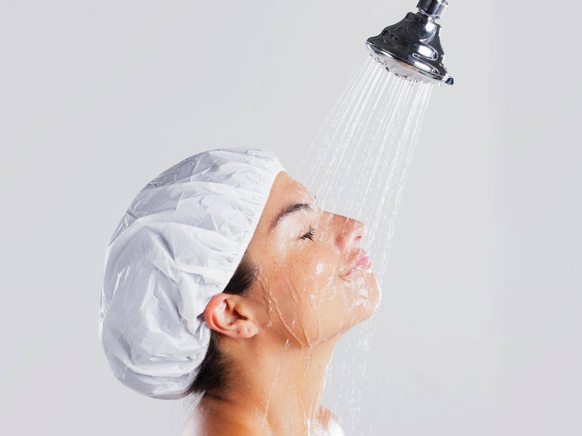
WAS MACHE ICH GUT?
Ich mache das Licht aus, wenn ich den Raum verlasse
Ich ziehe die Stecker aus der Steckdose
Ich dusche kurz
Ich spare Strom und Wasser
Ich werfe Müll in den Mulliemer

Slide 4
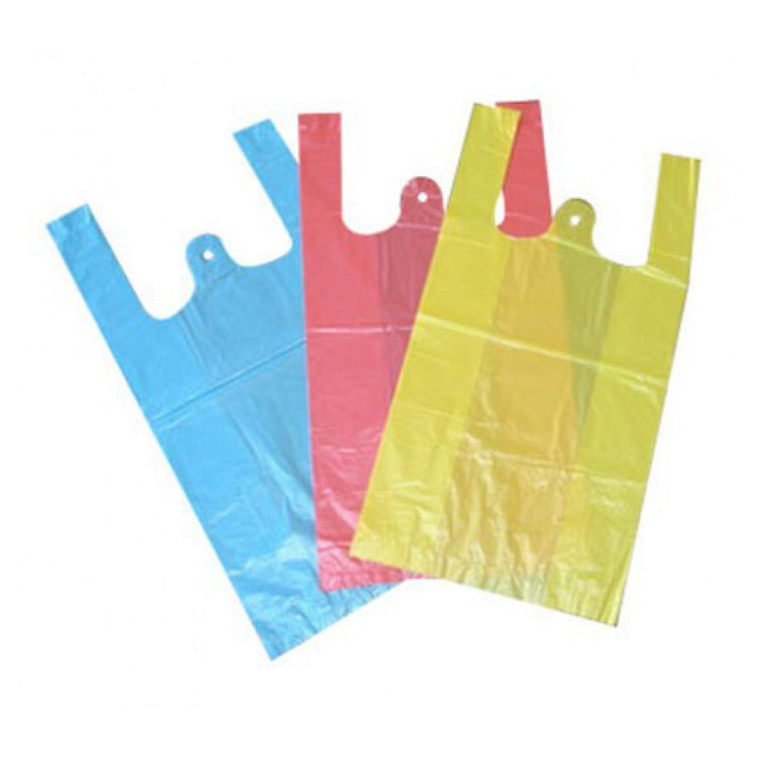
WAS MACHE ICH FALSCH
Ich kaufe Plastiktute und Verpackungen
Ich weiß nicht , wie man Abfälle richtig sortieren soll

Slide 5
Unsere Welt hat genug gelitten und uns so viel gegeben, dass wir es jetzt im gleichen Maße zurückgeben müssen

Slide 6
VIELEN DANK FUR DIE
AUFMERKSAMKEIT!

